Slide 1
팀 번호 : M02
팀 명 : 손안대고 코딩풀기

Slide 2
목차
01
주제 선정 및 내용
02
시연
03
참고자료
04
팀원 역할

Slide 3
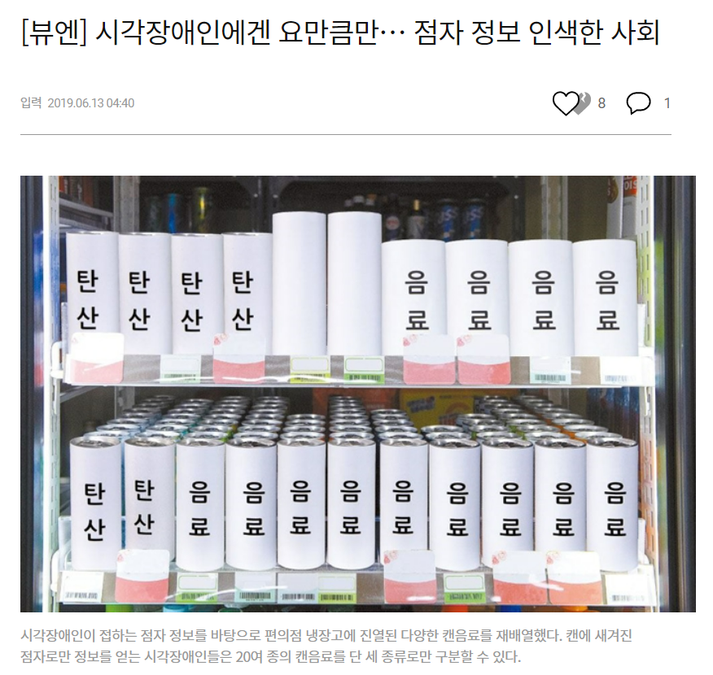
01. 주제 선정 및 내용
시각장애인을 위한 편의점 메뉴 판별 프로그램
대부분의 편의점 식품들은 점자를 제공하지 않거나 “탄산”, “음료” 같이 정확한 제품의 이름을 적지 않습니다.
이러한 이유로 시각장애인은 편의점을 제대로 이용
할 수 없습니다.
저희는 이 문제를 OCR과 CNN을 사용하여 해결하려고 하였습니다. 크롤링으로 식품들의 사진을 저장하고 분류하여 학습시켜 어떤 식품인지 판단하고, 시각장애인의 기기가 식품을 인식한 뒤, 정보를 음성으로 시각장애인에게 제공하게 했습니다.
출처: https://www.epeople.go.kr/api/thk/conversational/selectConversationalDetail.npaid?ideaRegNo=1AC-1911-1000023

Slide 4
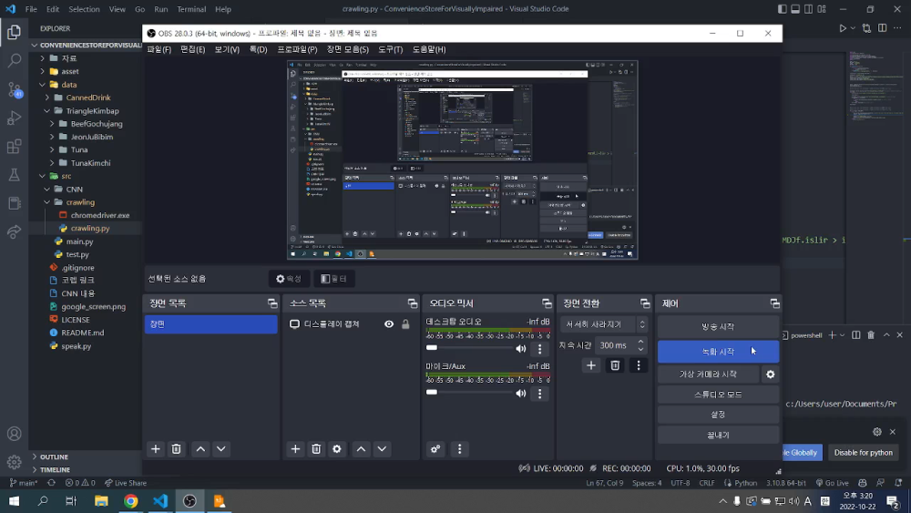
02. 시연
크롤링 얘기

Slide 5
02. 시연
처음에는 OCR(텍스트 인식)으로 진행했으나, 다음과 같이 정확도가 떨어져 CNN 기반의 ResNet 모델을 사용하였다.
OCR을 이용한 인식 (Python 언어와Tesseract OCR 라이브러리 사용)
OCR을 이용한 인식 (Python 언어와Tesseract OCR 라이브러리 사용)

Slide 6
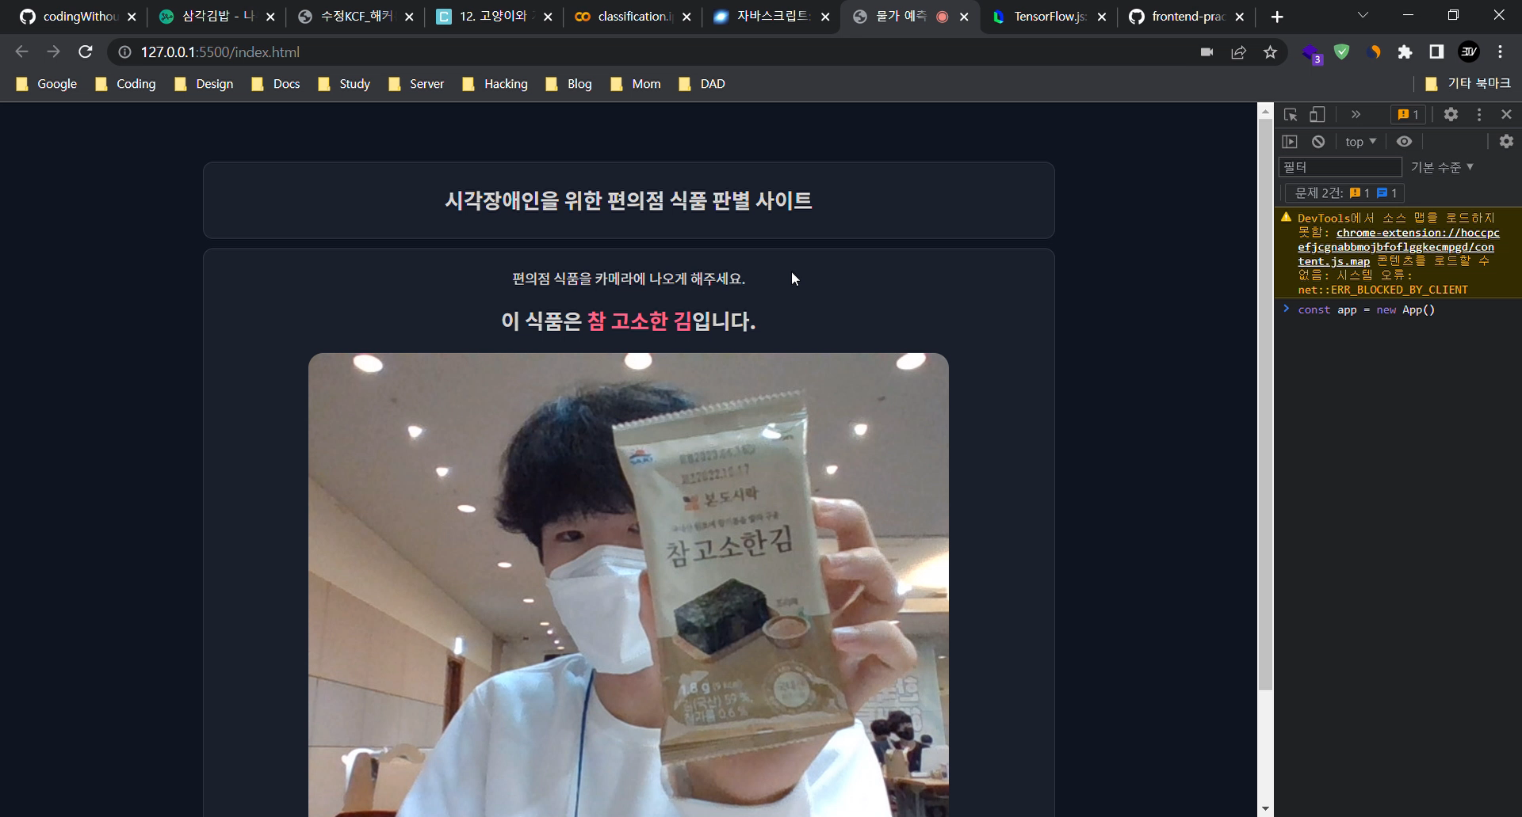
02. 시연
시각장애인의 핸드폰이나 스마트 워치의 카메라로 제품을 인식한다.

Slide 7
03. 참고자료
시각장애인들의 편의점 이용 불편 기사 https://www.epeople.go.kr/api/thk/conversational/selectConversationalDetail.npaid?ideaRegNo=1AC-1911-1000023
실제 시각장애인 편의점 이용하는법 https://www.youtube.com/watch?v=fq5xQaWaMO0
이미지 관련 https://data-make.tistory.com/171

Slide 8
04. 팀원 역할
고원규: CNN 이미지 학습
김승수: OCR를 이용한 이미지 글자인식
박시혁: 크롤링 소스코드, 크롤링한 사진 분류 및 보정

